Slide 1
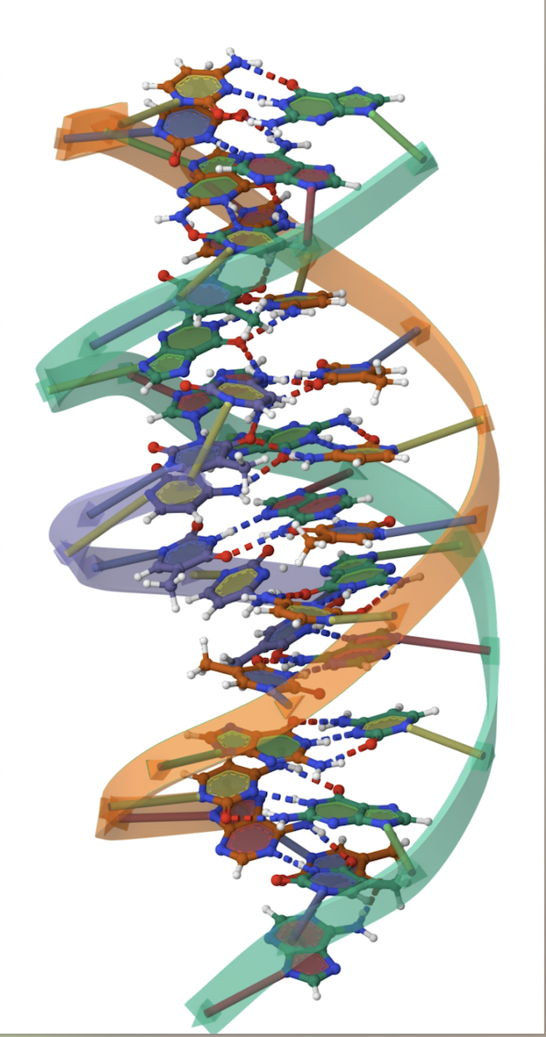

As Convenções da UNESCO sobre o Ensino Superior:
Uma tripla hélice de reconhecimento, cooperação e qualidade
6.o Fórum Continental do ACQF, outubro de 2025
Peter J. Wells
Chefe da Educação
Responsável Regional para a África Austral

Slide 2
RECONHECIMENTO: A base para a colaboração internacional
Convenção de Lisboa (1997)
Convenção de Tóquio (2011)
Convenção de Adis Abeba (2014)
Convenção de Buenos Aires (2019)
Convenção dos Estados Árabes (Paris, 2022)
Uma actualização da segunda Geração das Convenções regionais de reconhecimento
6º Fórum Continental do ACQF, outubro de 2025

Slide 3
Porquê a revisão das Convenções Regionais e da Convenção Global?
Coerência internacional nos processos de reconhecimento
Quadro normativo para a partilha de informações sobre os sistemas de ensino superior
Colaboração universitária intra e inter-regional e mobilidade académica
Facilitar as boas práticas intra e inter-regionais em matéria de mecanismos de garantia da qualidade no ensino superior
6.º Fórum Continental do ACQF, outubro de 2025

Slide 4

Convenção de Adis Abeba
Convenção Revista sobre o Reconhecimento de Estudos, Certificados, Diplomas, Graus e Outras Qualificações Académicas no Ensino Superior nos Estados Africanos
Entrada em vigor: 15 de dezembro de 2019
14 Estados Partes:
Burquina Fasso, Cabo Verde, Congo, Djibuti, Gâmbia, Guiné, Santa Sé, Mauritânia, Maurícia, Senegal, Seicheles, África do Sul, Togo, Zâmbia.
6.º Fórum Continental do ACQF, outubro de 2025

Slide 5

Convenção Global sobre o Reconhecimento de Qualificações Relativas ao Ensino Superior
Entrada em vigor: 5 de março de 2023
Estados Partes (38 em abril de 2025, dos quais 6 em África):
Andorra, Arménia, Austrália, Bósnia-Herzegovina, Cabo Verde, Costa do Marfim, Croácia, Cuba, Jibuti, Equador, Estónia, Finlândia, França, Geórgia, Guiné, Santa Sé, Hungria, Islândia, Japão, Lituânia, Luxemburgo, Mongólia, Nova Zelândia, Nicarágua, Noruega, República da Coreia, República da Moldávia, Roménia, São Marinho, Senegal, Eslováquia, África do Sul, Estado da Palestina, Suécia, Tunísia, Reino Unido da Grã-Bretanha e da Irlanda do Norte, Uruguai, Iémen

Slide 6
Princípios das Convenções
Facilitar a mobilidade através da cooperação internacional
Proporcionar um quadro inclusivo para o reconhecimento justo
Respeito pelas leis nacionais e autonomia institucional
Não
-reconhecimento automático médio
-especificar como reconhecer
6º Fórum Continental do ACQF, outubro de 2025

Slide 7
Reconhecimento
Avaliação transparente, justa, não discriminatória e atempada
Decisões baseadas em informações de qualidade das autoridades competentes
Mecanismos de recurso
O indivíduo tem direito à avaliação
O reconhecimento pode levar a mais estudos, uso de título académico e emprego
6º Fórum Continental do ACQF, outubro de 2025

Slide 8
Aplicação das convenções
Não substitui nem altera convenções regionais
Não é necessário ser parte de convenções regionais para ser parte do Convenção Global
Aberto aos membros da ONU e territórios específicos
6º Fórum Continental do ACQF, outubro de 2025

Slide 9

COOPERAÇÃO: O ADN do HE internacional
Programas de estudo no exterior
Iniciativas de Intercâmbio de Estudantes
Intercâmbio de Professores/Estudantes Visitantes
Conjunto ou Dual/Duplo Graus/Cursos
Programas de Bolsas de Estudo
Investigação conjunta/colaboração
6º Fórum Continental do ACQF, outubro de 2025

Slide 10

COOPERAÇÃO: O ADN do HE internacional
1000 cadeiras e 45 redes em 125 países. Esta rede de universidades de todo o mundo apoia o trabalho da UNESCO no domínio da educação, das ciências naturais e sociais, da cultura e da comunicação, a fim de ajudar a enfrentar desafios prementes e contribuir para o desenvolvimento das suas sociedades. Reúnem igualmente parceiros do meio académico, da sociedade civil, das comunidades locais e dos decisores políticos no diálogo para a execução dos projetos.
6º Fórum Continental do ACQF, outubro de 2025

Slide 11
QUALIDADE: Os Fundamentos da Cooperação e da Confiança
Criação de agências/organismos de GQ
Processos de avaliação externa e pelos pares das instituições de ensino superior e dos programas de estudo
Informações fiáveis/disponíveis ao público sobre os procedimentos e resultados da avaliação da qualidade
Informações fiáveis/disponíveis ao público sobre IES reconhecidas que operam no território (autoridades competentes)
Procedimentos sólidos de GQ interna a nível institucional
6º Fórum Continental do ACQF, outubro de 2025

Slide 12
QUALIDADE: Desenvolver uma cultura de garantia da qualidade interna
Workshops de Reforço de Capacidades da UNESCO
• Módulo 1 Fundamentos da GQ no Ensino Superior introduz dimensões, funções e princípios fundamentais da GQ.
• O módulo 2 Quadros e normas nacionais, regionais e internacionais de garantia da qualidade salienta a necessidade de harmonizar as normas de garantia da qualidade para melhorar a mobilidade dos estudantes e o reconhecimento das qualificações.
• O módulo 3 da Garantia da Qualidade na Transformação Digital centra-se na forma como as ferramentas digitais e a IA podem melhorar a aprendizagem e os processos de Garantia da Qualidade.
• O módulo 4 da avaliação da qualidade dos métodos de avaliação salienta a importância da recolha de dados e de estratégias de avaliação eficazes.
• Módulo 5 QA em Desenho, Desenvolvimento e Avaliação de Currículos destaca a necessidade de alinhar os currículos com as demandas da indústria
• O Módulo 6 Internacionalização e QA explora o papel da internacionalização na melhoria da qualidade da educação, centrando-se nas parcerias universidade-indústria e na mobilidade estudantil.
6º Fórum Continental do ACQF, outubro de 2025

Slide 13

QUALIDADE: TRABALHOS DA UNESCO
6º Fórum Continental do ACQF, outubro de 2025

Slide 14

Perguntas?
Comentários?
Reflexões?
Peter J. Wells: p.wells@unesco.org

